Slide 1
Modul 3: Politiske ideologier og partier
Forløb: Dansk politik

Slide 2
Plan for modulet
Hvad er en ideologi
Socialisme, liberalisme, konservatisme + Ideologiske forgreninger
Forberede præsentationer af partier
Præsentationer

Slide 3
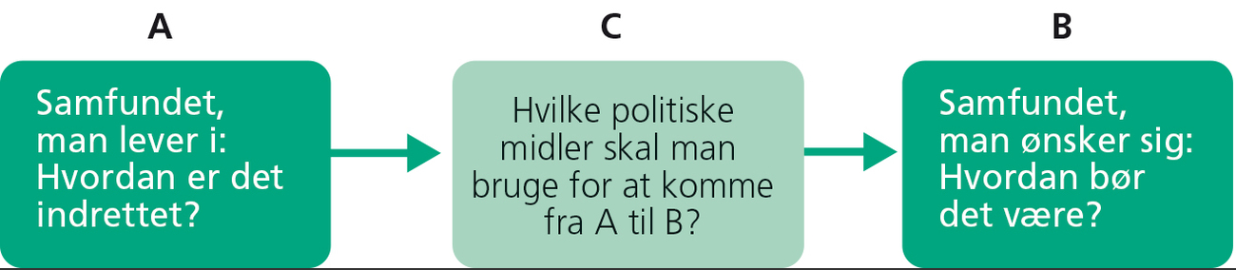
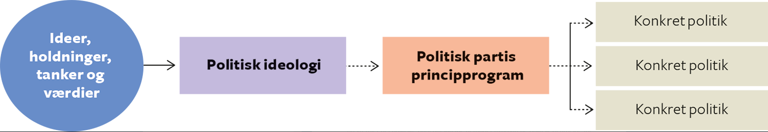
En politisk ideologis tre bestanddele

Slide 4
To og to:
Liberalisme, konservatisme, socialisme?

Slide 5
De tre spørgsmål der stilles til en ideologi
Synet på mennesket: Hvilket syn har ideologien på mennesket? Betragtes mennesket for eksempel som selvstændigt, stærkt og fornuftigt, eller ser ideologien mennesket som svagt og uselvstændigt og med et behov for hjælp og støtte?
Syn på samfundet: Hvilket syn har ideologien på samfundet? Betragtes samfundet for eksempel som en række mennesker, der er så afhængige af hinanden, at de nærmest hænger sammen som i en organisme, eller kan mennesker i princippet fint leve hver for sig som på hver sin øde ø?
Syn på statens rolle: Hvilket syn har ideologien på staten? Skal staten kun tage sig af det allermest nødvendige og være en minimalstat, eller er der behov for en aktiv og stærk statsmagt, som griber ind i menneskers kulturliv, arbejdsliv og privatliv?

Slide 6
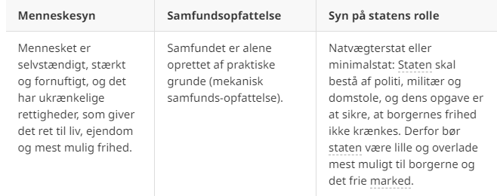
Klassisk liberalisme

Slide 7
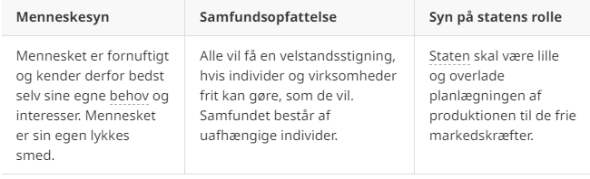
Økonomisk liberalisme

Slide 8
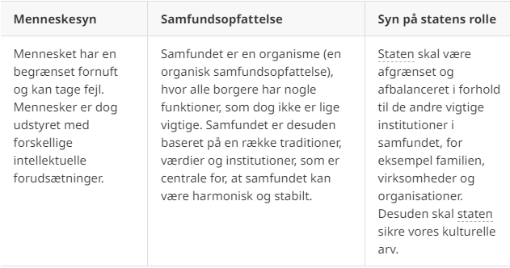
Traditionel konservatisme

Slide 9
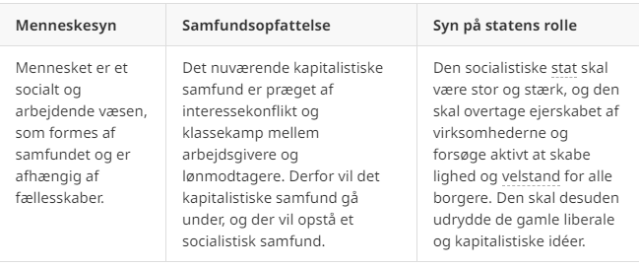
Socialisme

Slide 10
Dit Demokrati: Undervisningsfilm
Hvad er et politisk parti?
Politikerens arbejde

Slide 11
Socialdemokratisme
Socialdemokratisme er en form for reformistisk socialisme
  Dvs. at det kapitalistiske samfund skal ændres med demokratiske midler.
Desuden accepterer socialdemokratismen det frie marked, men argumenterer samtidig for, at staten skal regulere markedet
  Fx uddannelse og sygesikring

Slide 12
Socialkonservatisme
Socialkonservative mener, at store forskelle mellem rige og fattige kan føre til konflikt og ultimativt en nedbrydning af samfundets institutioner.
Derfor er det ifølge socialkonservative i orden, at staten griber ind og garanterer velfærd og harmoni mellem samfundsorganismens medlemmer.
Dette, for at sikre den sociale orden.
  Dermed har den stærke også et ansvar for den svage.

Slide 13
Socialliberalisme
Socialliberalisme er en samfundsform eller politik, der som udgangspunkt bygger på liberale markedsøkonomiske principper
Socialliberalismen mener dog også, at det offentlige skal skabe social tryghed for den enkelte gennem, et socialt sikkerhedsnet.

Slide 14
Neoliberalisme
Staten bør som udgangspunkt beskytte det frie individ, men må aldrig komme i en position, hvor det kommer til at prioritere og bestemme det enkelte individs ønsker og behov.
Staten skal derfor ikke omfordele fra rige til fattige.
Men modsat klassisk liberalisme, ønsker neoliberalismen en stærk stat
  En stærk stak som kan forsvare markedet mod konkurrenceforvridning, monopoler og lignende.

Slide 15
Partipræsentationer ca. 5 min.
Fem præsentationer i dag og seks næste gang.
Præsentationer starter kl. 10.55
PLAKATERNE SKAL INDEHOLDE FØLGENDE:
Mærkesager
Centrale personer
Ideologi
Holdning til økonomi
Holdning til udlændinge
Holdning til samarbejde med om omverdenen
Holdning til klima
Andet

Slide 16
Socialdemokratiet → Freya og Klokker
Venstre → Valdemar
Radikale Venstre → Smilla
Enhedslisten → Marie, Pagh
Socialistisk Folkeparti → Anton, Clara
Konservative → Selma, Anna
Dansk Folkeparti → Wetter, Filucka
Liberal Alliance → Bertram, Liv
Alternativet → Johanne, Vester
Moderaterne → Julie, Signe
Danmarksdemokraterne – Inger Støjberg → Anders, Silas

